Slide 1
ИГРА
или
ВОЙНА

Slide 2
Цель: выяснить есть ли похожие стратегии и тактики в шахматах и военных действиях.
Объект: шахматные стратегии и тактики.
Задачи исследования:
Познакомиться с историей развития шахмат.
Определить, что такое тактика и стратегия.
Рассмотреть некоторые шахматные тактики.
Познакомиться с биографией великих полководцев, играющих шахматы.
Найти похожие тактики в военной истории и реальной жизни.

Slide 3
Чутаранга

Slide 4
СТРАТЕ́ГИЯ (др.-греч. στρατηγία — «искусство полководца») — наука о войне, в частности наука полководца, общий, недетализированный план военной деятельности, охватывающий длительный период времени, способ достижения сложной цели, позднее вообще какой-либо деятельности человека.

Slide 5
ТАКТИКА является инструментом реализации стратегии и подчинена основной цели стратегии. Стратегия достигает основной цели через решение промежуточных тактических задач по оси «ресурсы — цель».
• организация отдельных боев и ведение их;
• увязка их с общей целью войны.

Slide 6
Гамби́т (от итал. gambetto — подножка) — общее название дебютов, в которых одна из сторон в интересах быстрейшего развития, захвата центра или просто для обострения игры жертвует материал (обычно пешку, но иногда и фигуру).

Slide 7
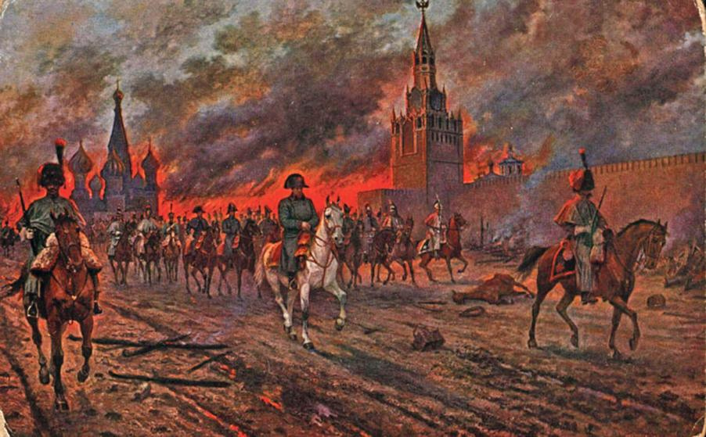
1812 год.

Slide 8
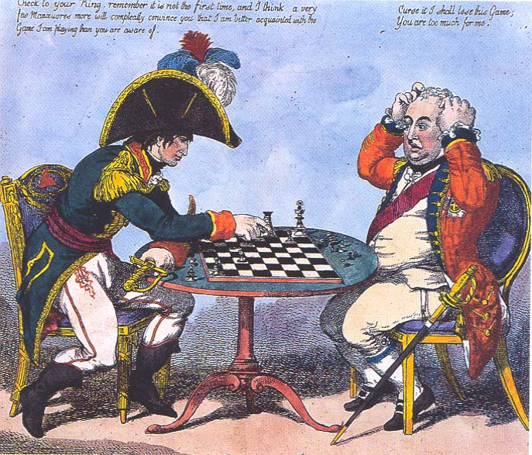

Slide 9
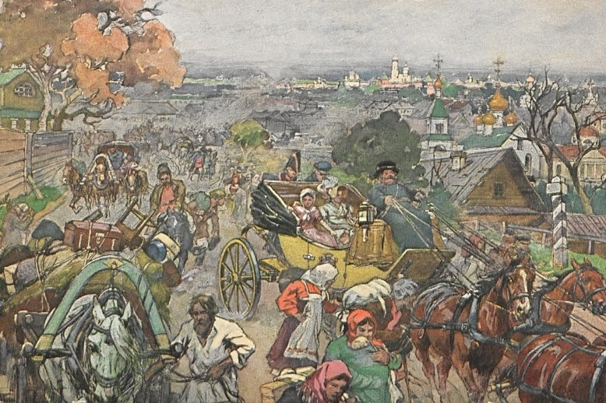

Slide 10
Тактический прием блокировка - особый вид завлечения: с его помощью заставляют фигуру противника блокировать путь к отступлению другой - как правило, более ценной - фигуры, которая становится объектом атаки. В большинстве случаев такой ценной фигурой является король.

Slide 11
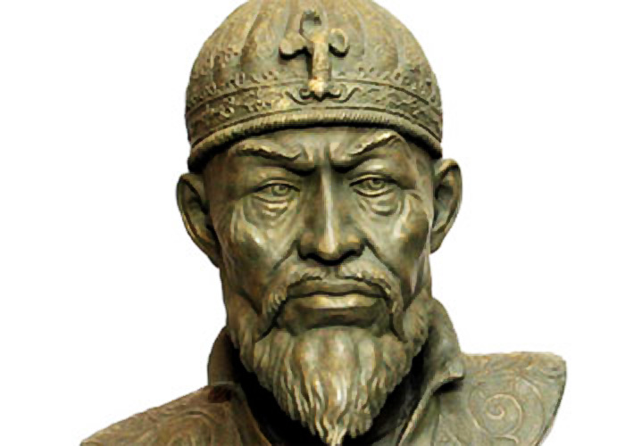

Slide 12
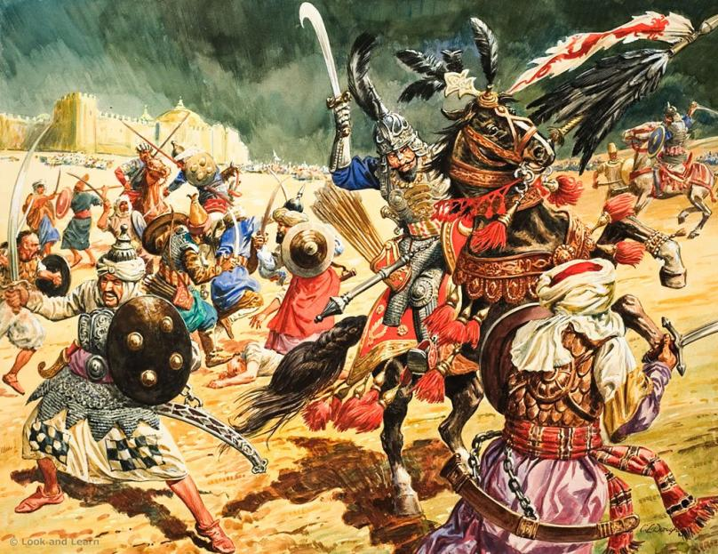

Slide 13
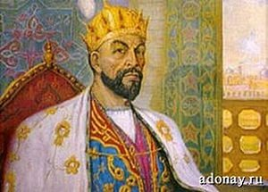

Slide 14
